Slide 1
«Метод кейс-технологии в дошкольном образовании»
Подготовила: воспитатель
Каликина Ксения Сергеевна
МДОУ «Детский сад 174»

Slide 2
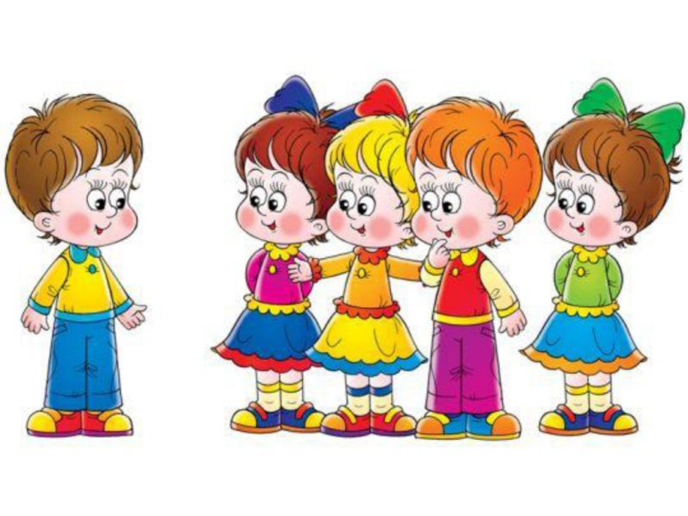
Впервые работа с кейсами в рамках учебного процесса была реализована в Гарвардской школе бизнеса в 1908 г. В России данная технология стала внедряться лишь последние 3-4 года.
Историческая справка

Slide 3
Суть метода
заключается в использовании в обучении конкретных учебных ситуаций, ориентирующих обучающихся на формулирование проблемы и поиск вариантов ее решения с последующим разбором в НОД

Slide 4
Цель технологии:
помочь каждому дошкольнику определить собственный уникальный путь освоения знания, которое ему более всего необходимо.
Это соответствует требованиям ФГОС к современному образованию дошкольников

Slide 5
casus (лат.)– запутанный, необычный случай;
case (анг.) – портфель, чемоданчик.

Slide 6
Кейс-технология – это общее название технологий обучения, представляющих собой методы анализа ситуаций.
Кейс-технология – это интерактивная технология для краткосрочного обучения , на основе реальных или вымышленных ситуаций, направленная не столько на освоение знаний, сколько на формирование у слушателей новых качеств и умений.

Slide 7
Что такое кейс?
Кейс – это описание реальной ситуации
Кейс – это «кусочек» реальной жизни
Кейс – это события реально произошедшие в той или иной сфере деятельности
Кейс – это «моментальный снимок реальности», «фотография действительности»
Кейс – это не просто правдивое описание событий, а единый информационный комплекс, позволяющий понять ситуацию

Slide 8
Для чего нужен кейс?
Кейс дает возможность приблизиться к практике, встать на позицию человека, реально принимающего решения, учиться на ошибках других.

Slide 9
Кейс-технологии формируют коммуникативные навыки: - происходит формирование у детей навыков работы в команде; - умение вести диалог со взрослыми и сверстниками; - развивается умение адекватно реагировать в возникающих конфликтных ситуациях; - обеспечивается взаимосвязь с жизнью и игрой ребенка; - дети учатся применять самостоятельно, без помощи взрослого полученные знания в реальной жизни.

Slide 10
Главное предназначение кейс-технологии — развивать способность исследовать различные проблемы и находить их решение, то есть, научиться работать с информацией.

Slide 11
- соответствовать четко поставленной цели; - иметь соответствующий уровень трудности; - иллюстрировать типичные ситуации; - развивать аналитическое мышление; - провоцировать дискуссию; - иметь несколько решений.
Требования:

Slide 12
Методы кейс – технологий:
- метод инцидентов;
- игровое проектирование;
- ситуационно-ролевая игра;
- кейс - стади;
- метод дискуссии.

Slide 13
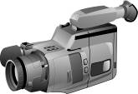
Виды кейс – технологии в работе с дошкольниками:
Печатный кейс (может содержать графики, таблицы, диаграммы, иллюстрации, что делает его более наглядным).
Мультимедиа - кейс (наиболее популярный в последнее время, но зависит от технического оснащения ).
Видео кейс (может содержать фильм, аудио и видео материалы. Его минус - ограничена возможность многократного просмотра → искажение информации и ошибки).

Slide 14
Что может содержать кейс?
Текстовый материал – интервью, статьи и художественные тексты (или их фрагменты)
Иллюстративный материл – фотографии, диаграммы, таблицы, фильмы, аудиозаписи

Slide 15
Технология кейс – стади (ситуация) - это кейс, в котором описывается ситуация в конкретный период времени, формулируется проблема, предлагается найти пути решения данной проблемы.
Ознакомившись с описанием проблемы, дошкольники самостоятельно анализируют ситуацию, диагностируют проблему и представляют свои идеи и решения в обсуждении со сверстниками.

Slide 16
Технология кейс – стади направлена на: - освоение знаний, формирование новых качеств и представлений; - развитие способности детей научиться работать с информацией (поиск, анализ, синтез, классификация и т.д.), прорабатывать различные проблемы, находить их решение; - ориентированное обучение детей с индивидуальными данными; - формирование навыков коммуникативного взаимодействия; - использование приобретенных в процессе решения кейса знаний и навыков в жизненных ситуациях.

Slide 17
Технологическая карта деятельности по технологии кейс – стади.
Название этапа | Деятельность взрослого | Деятельность детей
1.Постановка проблемы | Формулирует суть проблемы, кратко описывает ситуацию. Фиксирует внимание на осмысление проблемной ситуации. Мотивирует к поиску фактов и персоналий, которые могут реально взаимодействовать. | Ребёнок осознает проблему. Присваивает проблему. Концентрируется на поиске решений в данной ситуации.
2. Мозговой штурм | Организует детей в малые группы. Вовлекает детей в дискуссию с целью поиска альтернативных вариантов решения ситуации. Помогает проанализировать принятое решение. | Дети объединяются в группы. Находят совместное решение. Формулируют выводы.
3. Презентация | Организует презентацию решения кейса. Помогает сравнить предложенные решения. | Дети участвуют в распределении ролей, представляют свой вариант решения проблемы. Сравнивают и оценивают свой вариант решения проблемы с вариантами, предложенными другими группами.
4. Рефлексия | Побуждает детей к поиску ситуаций, в которых можно применить полученные знания и навыки. | Дети применяют знания в различных ситуациях.

Slide 18
Кейс-иллюстрация - это иллюстрация, которая используется для рассмотрения проблемной ситуации. Целью работы с ней является разбор сути проблемы, анализ возможных решений и выбор лучшего из них.

Slide 19
«Фото – кейс» , в него входит: - фото, сюжет которого отражает какую – либо проблему; - текст к кейсу, который описывает совокупность событий; - задание – правильно поставленный вопрос ( в нем должна быть мотивация на решение проблемы).

Slide 20
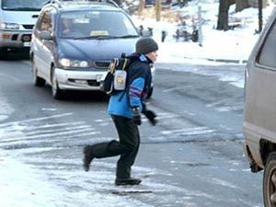
Пример работы над фото-кейсом: На первом этапе дети знакомятся с фотографией.
предлагается детям сформулировать проблему исходя из данной фотографии: Ребенок переходит дорогу в неположенном месте, он нарушает правила дорожного движения. Какие последствия могут быть?

Slide 21
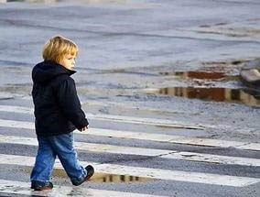
На втором этапе демонстрируется фото 2.
Задаются вопрос для проведения «мозгового штурма»: Что мальчик не учел, переходя дорогу в неположенном месте? Как найти выход из данной проблемной ситуации? Дети проводят анализ данной проблемной ситуации и высказывают свои предположение в виде полных ответов на вопросы.

Slide 22
Ролевое проектирование – это вид кейс – технологии, способствующий расширению социального и коммуникативного опыта дошкольников посредством проигрывания заданных ролей.
Цель: на основе заданной роли оценить поступки и поведение участников предложенной ситуации.
Важной особенностью данной технологии является:
- умение дошкольников принять на себя роль;
- умение спроектировать принятую роль в соответствии с заданными характеристиками;
- ролевое взаимодействие.

Slide 23
Этапы кейс – технологии и деятельность детей в процессе ролевого проектирования.
Этапы | Деятельность детей
Знакомство с ситуацией, ее особенностями | Воспринимают предложенную ситуацию
Актуализация знаний | Объединяются парами, распределяют роли, взаимодействуют, сотрудничают, договариваются .
Мозговой штурм | Осуществляют поисковую деятельность.
Презентация | Представляют свои роли, осуществляют презентацию.
Рефлексия | Анализируют, делают выводы.

Slide 24
В процессе освоения кейс-технологий дети: - учатся получать необходимую информацию в общении; - развивают умение соотносить свои устремления с интересами других; - учатся доказывать и отстаивать свою точку зрения, аргументировать ответ, формулировать вопрос; -учатся участвовать в дискуссии; - развивают умение принимать помощь.

Slide 25
Литература:
Долгоруков, А. Метод case-study как современная технология профессионально-ориентированного обучения/ URL:http://www.evolkov.net/case/case.study.html
Земскова А. С. Использование кейс- метода в образовательном процессе // Совет ректоров. – 2008. – №8. – С. 12-16.
Кейс- метод. Окно в мир ситуационной методики обучения (case-study). [Электронный ресурс] / Доступ: http://www.casemethod.ru
Справочник старшего воспитателя дошкольного учреждения №10 октябрь 2017.
Сурмин, Ю. Что такое CASE-метод? Взгляд теоретика и практика. / URL: http://www.casemethod.ru/about.php?id_submenu=1
Федянин Н., Давиденко В. Чем «кейс» отличается от чемоданчика? – Обучение за рубежом, 2000, №7
ШимутинаЕ. Н. Использование кейс- технологий в учебном процессе
http://www.psylist.net/pedagogika/inovacii.htm Педагогические технологии и инновации
http://www.ido.edu.ru/ffec/psych/ps13.html Развивающие педагогические технологии

Slide 26
Спасибо за внимание!

